Slide 1
【提案書】
車載用傘カバー
特徴
雨の日でも濡れた傘で車内を濡らしたくない人には非常にありがたい車内用傘カバーです。ヘッドレストにセットするだけのタイプのため、どんな乗用車にも使用可能でとっても便利です。
納期
納期スペース
仕様
素材：PVC
サイズ：630×150mm
包装：台紙付ポリ入
お見積
お見積りスペース

Slide 2
【提案書】
リバーシブルキャリングケース
特徴
出張時に重宝するリバーシブルのキャリングケースは、すっきりしたクラッチ型と持ち手付きのバッグ型両方で使用可能。外側と内側どちらにも名入れできて、ビジネス関連のノベルティに最適です。
納期
納期スペース
仕様
素材：ポリエステル(PVCコーティング)・ポリプロピレン・ポリアセタール・亜鉛合金
サイズ：約24.5×1.5×19cm
包装：ポリ袋入り
お見積
お見積りスペース

Slide 3
【提案書】
タッチ手袋
特徴
寒い屋外でも外さずそのままスマホ操作が可能な、シンプルだからこそ使いやすいタッチ手袋です。オリジナルデザインの名入れ製作も可能なため、物販用やノベルティ用にもおすすめ。
納期
納期スペース
仕様
素 材 ： アクリル85%・スパンデックス15%
サイズ ： 全長約195mm
包 装 ： ポリ入
備 考 ： フリーサイズ
お見積
お見積りスペース

Slide 4
【提案書】
スプーン＆フォーク
特徴
一本でスプーンもフォークも使えて携帯に便利な専用袋付き。お弁当などについてくるプラスチックゴミを減らすことができるためエコグッズとしてもおすすめ。オリジナル名入れも格安で承ります。
納期
納期スペース
仕様
素 材 ： ステンレス鋼(SUS304)・綿・麻
サイズ ： 170×33×15mm
付属品 ： ポーチ付(サイズ/200×50mm)
包 装 ： 台紙付ポリ入
お見積
お見積りスペース

Slide 5
【提案書】
名刺カードケース
特徴
マグネット式ですので開閉がとっても便利で、見た目もシンプルなためビジネスシーンでも大活躍できる名刺カードケースです。名入れも可能ですのでオリジナルグッズ用にもおすすめです。
納期
納期スペース
仕様
素 材 ： PU・磁石
サイズ ： 72×110×12mm
包 装 ： 台紙付ポリ入
お見積
お見積りスペース

Slide 6
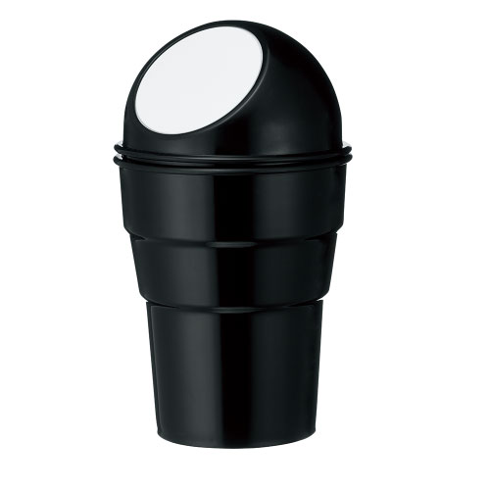
【提案書】
カーラビッシュポット
特徴
必要なわりには意外と置き場所のないゴミ箱をドリンクホルダーに設置できるとっても便利なアイテムです。名入れプリントが可能ですのでオリジナルグッズ用などにおすすめです。
納期
納期スペース
仕様
素 材 ： PP・AB
サイズ ： 172×Φ95mm
包 装 ： 箱入 箱サイズ/140×105×105mm
お見積
お見積りスペース

Slide 7
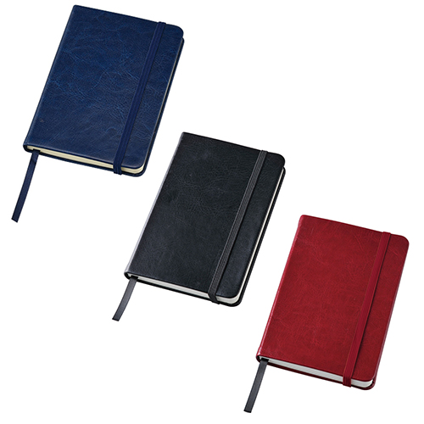
【提案書】
ハードカバーノート A6
特徴
本革のような重厚感のあるハードカバーが印象的で格好良いA6サイズのノートです。型押しでオリジナル名入れも可能です記念品などにも最適。カラー展開はレッド、ブラック、ネイビーの3色。
納期
納期スペース
仕様
素 材 ： PU・紙
サイズ ： 143×99×19mm
包 装 ： ポリ入
備 考 ： ノート96枚
お見積
お見積りスペース

Slide 8
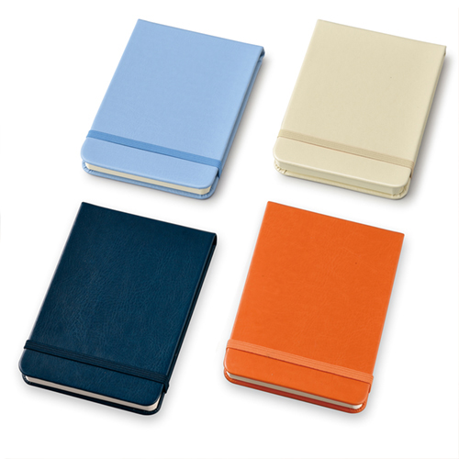
【提案書】
ハードカバーメモ A6
特徴
ミシン目付きで使い勝手が良く、オシャレなハードカバーも高ポイントなA6サイズのメモ帳です。カラーバリエーションはオレンジ、ネイビー、ブルー、ベージュの全4色展開。
納期
納期スペース
仕様
素 材 ： PU・紙
サイズ ： 142×100×17mm
包 装 ： ポリ入
備 考 ： ミシン目付メモ紙96枚(罫入48･無地48)
お見積
お見積りスペース

Slide 9
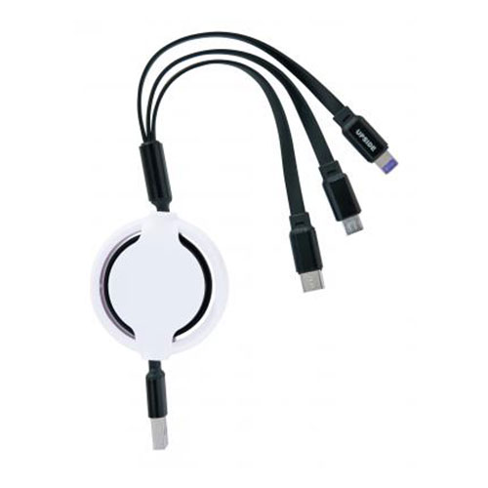
【提案書】
3type充電ケーブル
特徴
Lightning、microUSB、Type-Cのコネクタをこれひとつで持ち歩ける非常に便利な充電ケーブルです。給電コードは110センチまで引き出すことができます。
商品写
納期
納期スペース
仕様
素材：ケーブル/熱可塑性エラストマー 収納ケース/ABS樹脂 キャップ/ポリエチレン
サイズ：全長約110cm(使用時) 全長約25cm(収納時)
包装：ヘッダー付ジッパーポリ袋入り
お見積
お見積りスペース

Slide 10
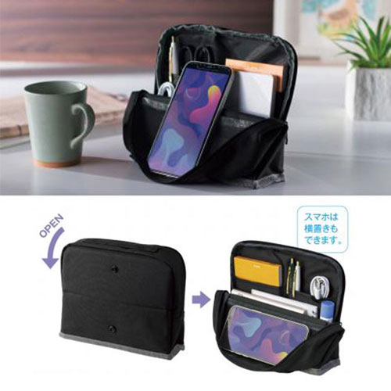
【提案書】
スタンドデスクポーチ
特徴
スタンドデスクポーチは、スマートフォンを縦でも横でも立てかけて視聴できる！モバイル周辺機器・文具収納にも使えるので、移動が多いリモートワーカー・学生に向けたノベルティに最適です。
商品写真
納期
納期スペース
仕様
素 材:ポリエステル(PVCコーティング)・ポリプロピレン・ポリアセタール
サ イ ズ : 約20×6×17cm
包 装 : ポリ袋入り
お見積
お見積りスペース

Slide 11
【提案書】
リュック型非常用給水バッグ6L
特徴
背負えるタイプのため両手が自由になりとっても便利な6リットルサイズの給水バッグです。オリジナルの名入れプリントも可能なため、防災イベントなどのノベルティ用としてもおすすめ。
納期
納期スペース
仕様
素材：バッグ/ポリエチレンテレフタレート・ナイロン・ポリエチレン 紐/ポリプロピレン 持ち手/ポリエチレン 給水口・蓋/ポリエチレン・ポリプロピレン・熱可塑性エラストマー
サイズ：本体/約35×14×31.5cm 紐/全長約200cm
重量：80g
包装：ポリ袋入り
備考：<セット内容> 紐×1
お見積
お見積りスペース

Slide 12
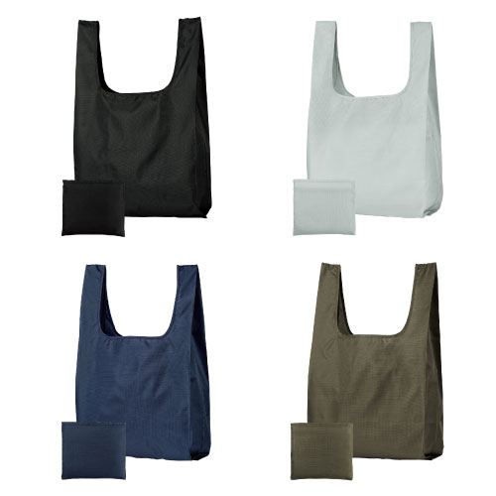
【提案書】
テントクロス 折りたたみトート
特徴
耐久性に優れたテント生地を使用した、シンプルな見た目がお洒落なトートです。内ポケットにコンパクトに畳んで収納が可能なため携帯性も抜群。オリジナル名入れも可能な商品です。
納期
納期スペース
仕様
素 材 ： ポリエステル
サイズ ： 縦620×横380×奥行2mm
包 装 ： 台紙、PP袋入
お見積
お見積りスペース

Slide 13
【提案書】
リラックススパバッグ
特徴
メッシュ素材で中に入れたものを外からでもひと目でわかるスパバッグです。すっきりとしたシンプルなデザインのためジェンダーレスに使用可能。イベント等での特典用などにもおすすめです。
商品写
納期
納期スペース
仕様
素材：本体/ナイロン・ポリプロピレン・ポリエステル ファスナー/ナイロン・亜鉛合金
サイズ：約26(底15)×10×21.5cm
包装：ポリ袋入り
お見積
お見積りスペース

Slide 14
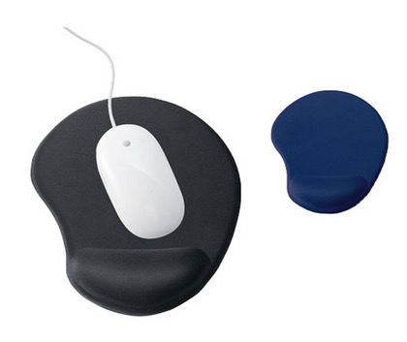
【提案書】
クッションマウスパッド
特徴
プリント面が広いため、オリジナルのノベルティグッズとして使用すれば効果的にPRできるマウスパッドです。クッション付きのため疲れにくい点もポイントです。是非ご活用ください。
納期
納期スペース
仕様
素 材：PU､ポリエステル
サイズ：約195×226×15mm
付属品：取説付
備 考：ロイヤルネイビー・マットブラック
お見積
お見積りスペース

Slide 15
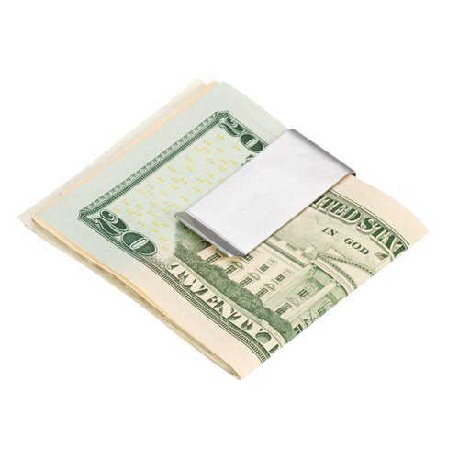
【提案書】
ステンレスマネークリップ
特徴
見た目とその名とおりの非常にシンプルで、だからこそ格好良い、スタイリッシュなステンレス製のマネークリップです。名入れも可能で、販促用や物販用に是非ご活用ください。
納期
納期スペース
仕様
素 材：ステンレス
サイズ：W54×H23×D5mm
包 装：PP袋入り
生産国 ：日本製
お見積
お見積りスペース

Slide 16
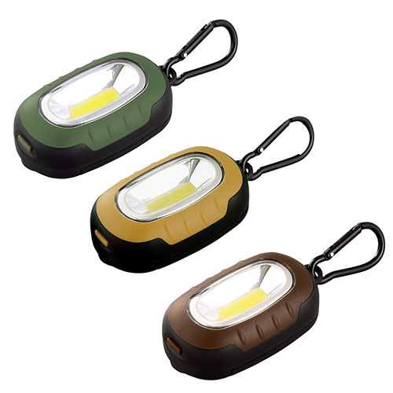
【提案書】
カラビナ付き3WAYハイパワーライト
特徴
ハイ、ロー、点滅の3WAYをシーンに合わせて使い分けられる便利なライトです。カラビナ付きのためバッグなどに取り付けることもでき、ノベルティ用などにもおすすめです。
納期
納期スペース
仕様
素材：ABS樹脂、ポリスチレン、アルミニウム
サイズ：77×45×25mm
包装：化粧箱入（88×51×36mm）
注意事項：3色アソート＊色・柄は指定できません。
備考：単三乾電池×3本（別）
お見積
お見積りスペース

Slide 17
【提案書】
リル コーヒー豆殻配合タンブラー
特徴
合成樹脂ポリプロピレンにコーヒー豆殻とウッドチップを混ぜた素材を使った、名入れができるタンブラー。フタ付きの飲み口があるタイプでオフィスや在宅ワーク中の使用にもピッタリです。
商品写真
納期
納期スペース
仕様
素 材：PP(コーヒー豆殻・ウッドチップ配合)・TPE
サイズ：φ94×140mm
包 装 : 化粧箱
容 量 : 400ml
お見積
お見積りスペース

Slide 18
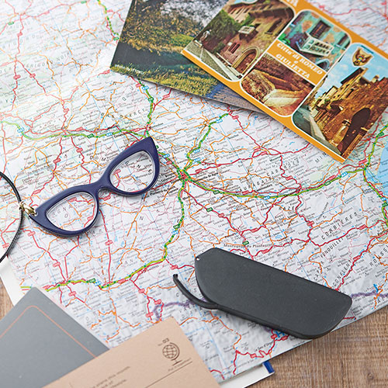
【提案書】
ストラップ付ルーペ
特徴
胸ポケットに入れられるコンパクトさに加え、首から下げられるストラップ付きのため、いつでもどこでも必要なとき取り出せる便利なルーペです。特典用やノベルティ用におすすめです。
納期
納期スペース
仕様
素材：PC・アクリル・PP・ポリエステル
サイズ：35×106×4mm
包装：台紙付ポリ入
お見積
お見積りスペース

Slide 19
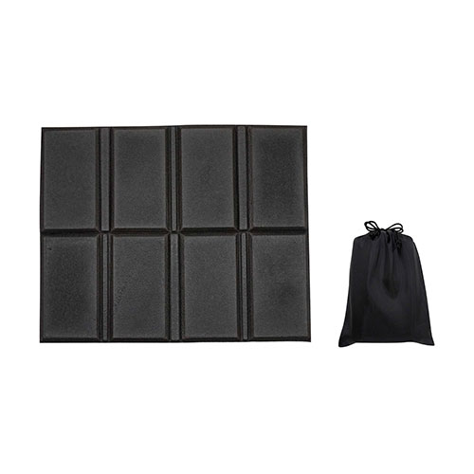
【提案書】
コンパクトフォームクッションシート
特徴
コンパクトに折り畳めて持ち運びにもとっても便利なため、スポーツ観戦やレジャーなどで大変役立つクッションシートです。オリジナル名入れも可能ですので、ノベルティグッズなどにもおすすめ。
納期
納期スペース
仕様
素 材 ： XPE・ポリエステル
サイズ ： 使用時:330×270×5mm・収納時:125×145×45mm
包 装 ： ポリ袋入
お見積
お見積りスペース

Slide 20
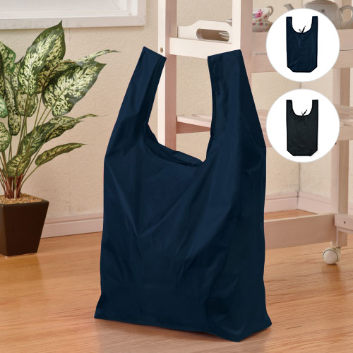
【提案書】
収納トート
特徴
小さく折りたためますので持ち歩きにも便利な、大きいサイズで使い勝手の良いトートバッグです。カラーバリエーションはネイビーとブラックの2色展開。是非ご活用ください。
商品写
納期
納期スペース
仕様
素材:ポリエステル・PP
サイズ:700×380mm
包装:ポリ入
お見積
お見積りスペース

Slide 21
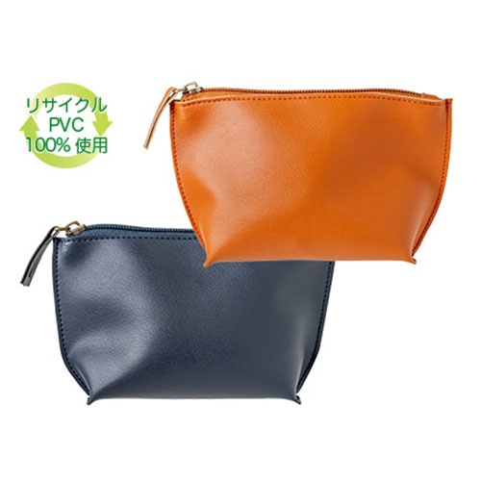
【提案書】
レザー調エコポーチ
特徴
再生素材を使った環境に優しいレザー調のエコポーチ。ミニサイズながら底マチが広く収納力充分。コスメ類・モバイルバッテリー・アダプターなど色々収納できます。物販・販促用におススメです。
納期
納期スペース
仕様
サイズ：約W170×D52×H100mm
重量：約30g
お見積
お見積りスペース

Slide 22
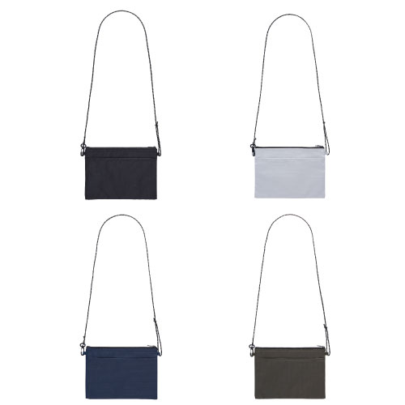
【提案書】
テントクロス撥水サコッシュ
特徴
耐久性に優れたテント生地を使い、さらに撥水性も持たせた、クオリティの高いサコッシュです。4色のカラー展開から選べる上、オリジナル名入れも可能。物販グッズ用などにおすすめです。
納期
納期スペース
仕様
素 材 ： ポリエステル他
サイズ ： 縦175×横240×奥行30mm
包 装 ： 台紙、PP袋入
お見積
お見積りスペース

Slide 23
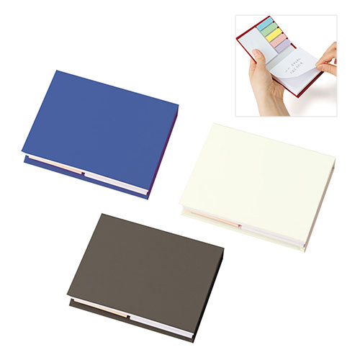
【提案書】
マルチメモ(M)
特徴
用途に合わせて使い分けられる3サイズがセットになった、ブック型付箋です。カバーにはフルカラーでの名入れプリントが可能ですので、オリジナルノベルティ用としておすすめです。
納期
納期スペース
仕様
素 材：紙(A/各色約25枚･B/約25枚･C/約100枚) 他
サイズ：82×105×17mm
包 装：OPP袋
備 考：ワインレッド・ロイヤルネイビー・マットブラック・ソフトアイボリー
お見積
お見積りスペース

Slide 24
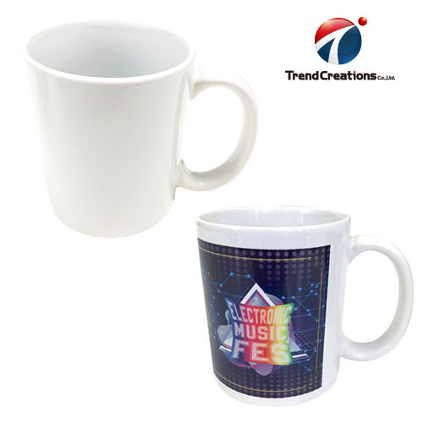
【提案書】
昇華 マグカップ(大) ノーマル範囲
特徴
ストーンウェア素材のスタンダードなマグカップです。フルカラープリント製作が可能で印刷可能範囲は、横200×高さ80mm。上下合わせて15mm程度の余白ができる形で仕上がります。
納期
納期スペース
仕様
素 材 ： スト－ンウェア
サイズ ： 約82Φ×H95mm
容 量 ： 350ml
重 量 ： 315g
付属品 ： 取説1枚同梱
包 装 ： 1個箱梱包(紙箱)
備 考 ： 食品衛生法による厚生省告示第370号に適合
お見積
お見積りスペース

Slide 25
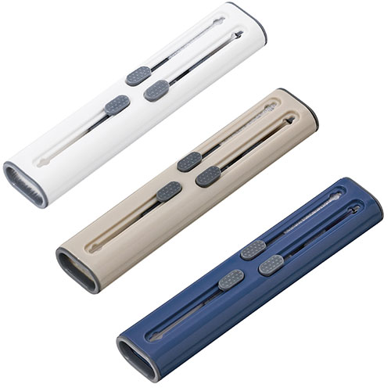
【提案書】
マルチガジェットクリーナー
特徴
クリーニングブラシ、ミニブラシ、金属スティック、スポンジと、4つのクリーナー機能がこれ1本に収まっており、スマホや周辺機器のお手入れに非常に役立つガジェットクリーナーです。
納期
納期スペース
仕様
カラー展開：全3色
素材：ABS他
サイズ：縦110×横23×高13(ｍｍ)
包装：化粧箱入
備考：300個以上元払いサービス
お見積
お見積りスペース

Slide 26
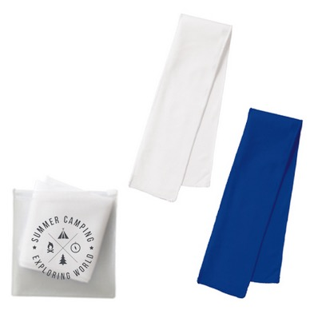
【提案書】
涼感マフラータオル（ソフトケース付）
特徴
水に濡らして軽く絞り、ぱっと開いて首に巻けば心地良いひんやり感を与えてくれるシンプルなマフラータオル。繰り返し使用できる上、持ち歩きに便利なソフトケース付きがポイントです。
納期
納期スペース
仕様
素 材：タオル/ポリエステル､ポーチ/PVC
サイズ：タオル/約800×105mm､ポーチ/120×135mm
包 装：HDPE袋、台紙
備 考：取説付(台紙面) ブルー・ホワイト
お見積
お見積りスペース

Slide 27
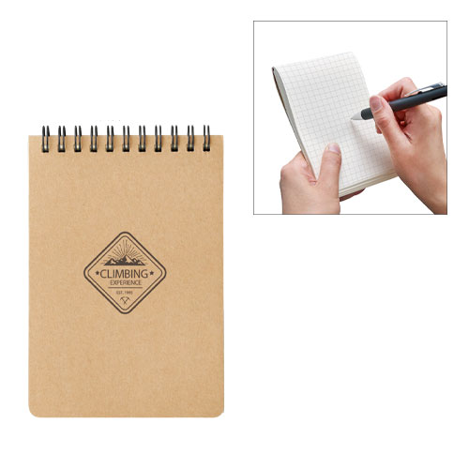
【提案書】
リサイクルA6リングメモ
特徴
地球環境に優しい再生紙を使用したA6サイズのリサイクルリングメモです。とてもシンプルなデザインで、どんなオリジナル名入れでもマッチしますので、ノベルティ用などにおすすめです。
納期
納期スペース
仕様
素 材：再生紙(約60枚)､スチール 他
サイズ：103×153×7mm（包装形態：OPP袋）
備 考：再生紙使用（R）マーク（本体裏面）
ナチュラル
お見積
お見積りスペース

Slide 28
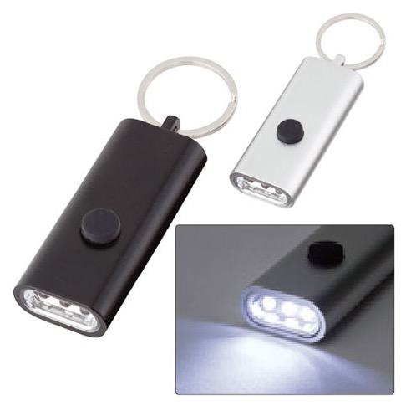
【提案書】
LED3灯フラットライトキーホルダー
特徴
フラットな形状は持ち歩きやすい上、名入れプリントするデザインも目立たせることが出来るため、オリジナルグッズ用として最適です。マットシルバーとマットブラックの2色展開から選択可能。
納期
納期スペース
仕様
素 材：アルミ 他
サイズ：25×84×15mm（包装形態： OPP袋､台紙）
付属品：テスト用ボタン電池4個､取説付(台紙面)
備 考：シルバー・ブラック
お見積
お見積りスペース

Slide 29
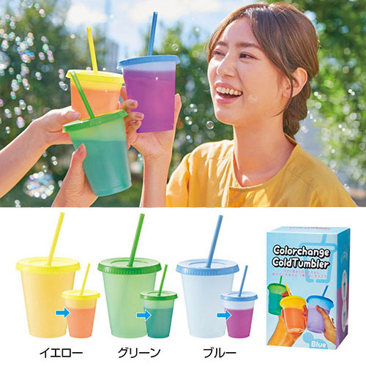
【提案書】
カラーチェンジコールドタンブラー
特徴
冷たい飲み物を入れると表面の色が変わる不思議で面白いタンブラーです。思わず動画を取りたくなるアイテムのため、パーティーグッズとしておすすめですし特典用などにも最適。
納期
納期スペース
仕様
素材：ポリプロピレン
サイズ：本体／直径約9.7cm 高さ約12.2cm ストロー／全長約19cm
包装：化粧箱入り
備考：容量/約520ml
お見積
お見積りスペース

Slide 30
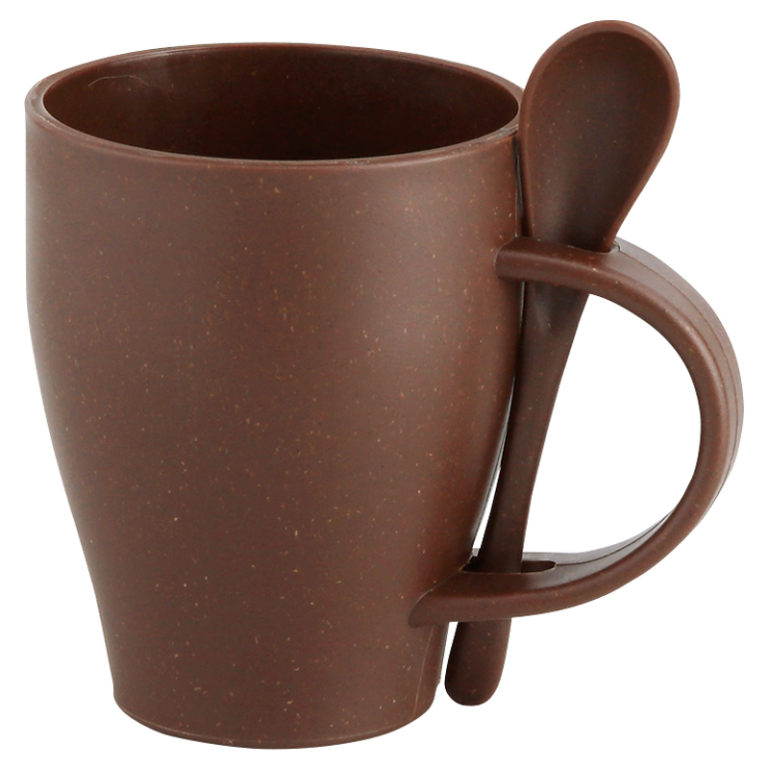
【提案書】
スフィア・リユースコーヒースプーン付きマグカップ
特徴
持ち手部分にスプーンを挿すことができる便利なマグカップです。素材にはコーヒーかすを配合しているため地球環境にも優しいアイテムです。ノベルティ用などにもおすすめです。
納期
納期スペース
仕様
素材：ポリプロピレン（コーヒーかす30%配合）
サイズ：マグカップ：φ84×103mmスプーン：全長128mm箱サイズ130×105×100mm
包装：化粧箱入
備考：名入れ可能、容量：370ml ※天然素材配合の為、色味・表面の風合いなどに若干の個体差が生じます。
お見積
お見積りスペース

Slide 31
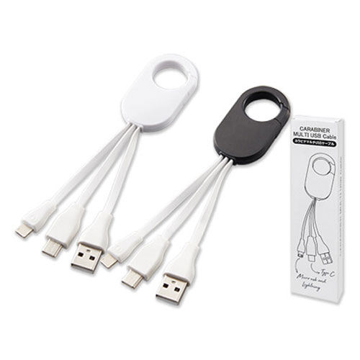
【提案書】
カラビナマルチUSBケーブル
特徴
3種類の端末に対応できる多機能なUSBケーブル。カラビナ式だからバッグなどに吊り下げて携帯しやすい仕様です。また、充電だけでなく写真などのデータ転送も可能です
納期
納期スペース
仕様
素 材 ： カラビナ：ABS、ケーブル：PVC
サイズ ： 本体部分：W30×D7×H53mm、ケーブル長さ：約86mm
重 量 ： 約24g
包 装 ： 化粧箱：W39×D17×H140mm
お見積
お見積りスペース

Slide 32
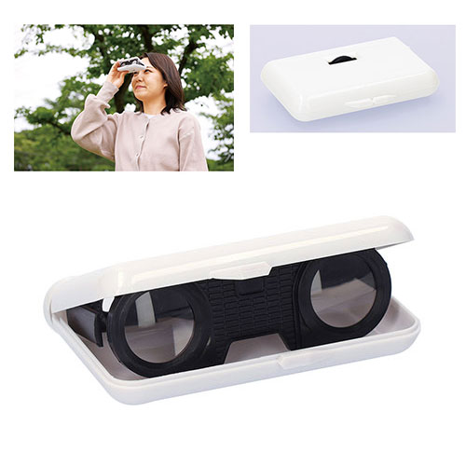
【提案書】
コンパクトオペラグラス
特徴
コンパクトなサイズ感で持ち歩きにも便利なオペラグラスです。ワンタッチで開閉できるため使いたい時にすぐ使えるのも高ポイント！オリジナルグッズやノベルティにおすすめです。
商品写
納期
納期スペース
仕様
素材：ABS・PMMA
包装：箱入 箱サイズ/73×115×25mm
お見積
お見積りスペース

